Slide 1
ĽUDSKÉ PRÁVA

Slide 2
OBSAH
Didaktická analýza učiva
Organizácia vyučovacej hodiny
Opakovanie
Diagnostika
Expozícia nového učiva
Zadanie domácej úlohy
Zoznam informačných zdrojov

Slide 3
Didaktická analýza učiva
tematický celok: Občan a štát
téma: Ľudské práva
pojmy: ľudské práva, dokumenty, systém ochrany ľudských práv, práva dieťaťa

Slide 4
Kognitívne ciele
Žiak by mal nadobudnúť základné vedomosti o ľudských právach,
žiak vie vymedziť základné pojmy vyjadrujúce ľudské práva, právo na život, osobnú slobodu a bezpečnosť, (nikoho nemožno držať v otroctve vystavovať mučeniu či ponižovaniu),
žiak by mal vedieť vlastnými slovami popísať ako sa prejavuje v občianskom živote rovnosť pred zákonom, demonštrovať na konkrétnych situáciách zákaz diskriminácie človeka z dôvodov rasových, pohlavia, sexuálnej orientácie,
žiak vie zdôvodniť význam práva na ochranu súkromia, rodiny, domácnosti, listového tajomstva, či korešpondencie pred nedovoleným zásahom,
žiak vie vysvetliť dôležitosť práva na majetok,
žiak pozná práva a povinnosti občana v demokratickej spoločnosti zakotvené v Ústave SR,
žiak chápe fungovanie a podstatu demokratického politického systému v SR

Slide 5
Afektívne ciele
Žiak si uvedomuje význam osvojenia si základných ľudských práv, ich akceptáciu vo vlastnom konaní a správaní i keď prijatie týchto humanistických noriem je často zložité, (okolie a prostredie v ktorom sa pohybuje je kultúrne rôznorodé, stretáva sa v každodennom živote s prejavmi rasizmu - otvorenými, resp. skrytými formami),
žiak sa učí orientovať v komplikovaných vzťahoch a protirečivých situáciách, snaží sa vo svojom konaní a správaní rešpektovať základné ľudské práva a slobody,
žiak vie klásť otázky k formám realizácie jednotlivých práv v SR, zaujíma sa o uvedenú problematiku, chápe a vníma potrebu prijatia myšlienky o rovnosti ľudí

Slide 6
Psychomotorické ciele
rozvíjať pracovnú hodnotu výchovy prostredníctvom zápisu poznámok do zošita a na tabuľu,
rozvíjať informačné znalosti prostredníctvom práce s internetom,
efektívne využívať čas na hodine prostredníctvom daného časového limitu na plnenie úloh

Slide 7
Expozičná časť 1 – výklad nového učiva
Výklad nového učiva – 13 min.
Predstavenie základných pojmov z oblasti ľudských práv, dokumenty prijaté v súvislosti s ochranou ľudských práv, organizácie zaoberajúce sa ľudskými právami a ich ochranou.

Slide 8
1. Čo sú ľudské práva
Ľudská bytosť je veľmi zraniteľná a potrebuje ochranu pred zanedbávaním, násilím.
Ľudské práva sú spoločné všetkým ľudským bytostiam a sú postavené na zásade “všetci ľudia sú si rovní“.
Ľudské práva by sme mohli chápať aj ako základné pravidlá hry, ktoré musia rešpektovať vládnuci aj ovládaní.

Slide 9
Základné ľudské práva
právo na život, osobnú slobodu a bezpečnosť
nikoho nemožno držať v otroctve
vystavovať mučeniu či ponižovaniu
rovnosť pred zákonom, bez diskriminácie
ochrana nášho súkromia, rodiny, domácnosti, korešpondencie pred nedovoleným zásahom
právo na majetok

Slide 10
2. Ochrana ľudských práv
masakry a hrôzy druhej svetovej vojny, medzinárodná odozva Holocaustu, zločiny proti ľudskosti, ktoré odhalil norimberský proces, vyburcovali vôľu svetového spoločenstva nastoliť trvalý mier a chrániť jednotlivcov pred útlakom.

Slide 11
Organizácia Spojených národov
organizácia ochraňujúca ľudské práva
r. 1945 vznik Komisie pre ľudské práva
úloha komisie - vypracovať Medzinárodnú chartu ľudských práv
jej prvú časť tvorí Všeobecná deklarácia ľudských práv
OSN ju prijala 10. decembra 1948
10.december = DEŇ ĽUDSKÝCH PRÁV

Slide 12

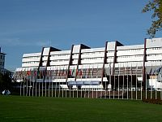
Rada Európy
vznik v roku 1949
úloha: ochraňovať ľudské práva, demokraciu a právny štát
sídlo Štrasburg vo Francúzsku

Slide 13
Expozičná časť 2 – praktické skupinové cvičenie
Učiteľ si rozdelí žiakov do 6 členných skupín a následne im premieta obrázky porušovania základných ľudských práv.
Po premietnutí obrázku vyzýva žiakov, aby zodpovedali na otázku- ktoré ľudské práva sú porušované na obrázku. Žiaci sa môžu do diskusie v skupinách voľne zapájať a polemizovať, či bola otázka zodpovedaná správne.
Ich názory prezentuje hovorca skupiny.
Celú diskusiu riadi učiteľ a následne ju vyhodnocuje.
Žiaci majú Deklaráciu pred sebou a pracujú v skupinách. K jednotlivým obrázkom pričleňujú čísla článkov, ktoré sú podľa nich porušované.
Podstata je v tom, že nemusia odpovedať správne, ale mali by si uvedomiť, že existuje dané ľudské právo, ktoré našli na obrázku.

Slide 14
Aké právo znázorňuje obrázok?
Nasledujúce obrázky vyjadrujú niektoré ľudské práva.
Pozrime sa na obrázky a pokúsme sa povedať, ktoré ľudské právo znázorňujú

Slide 15
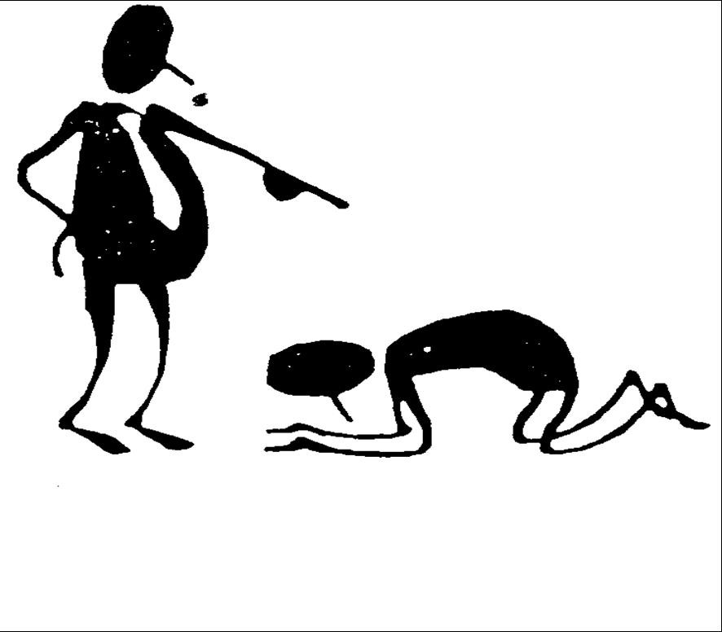
Právo na ľudskú dôstojnosť – nebyť ponižovaný

Slide 16
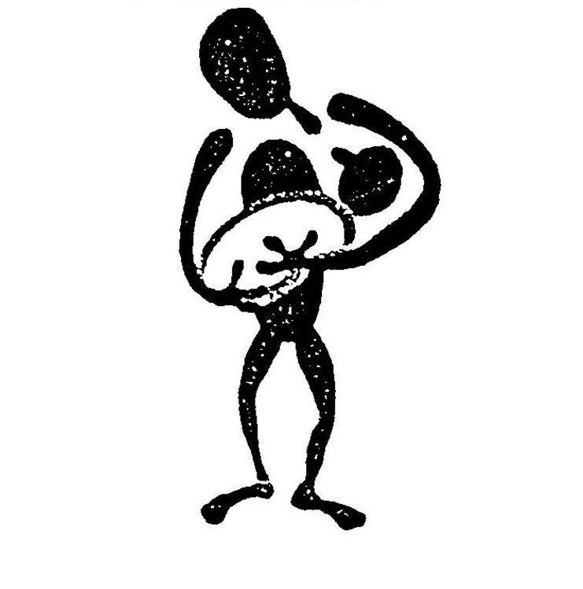
Právo na starostlivosť, opateru

Slide 17
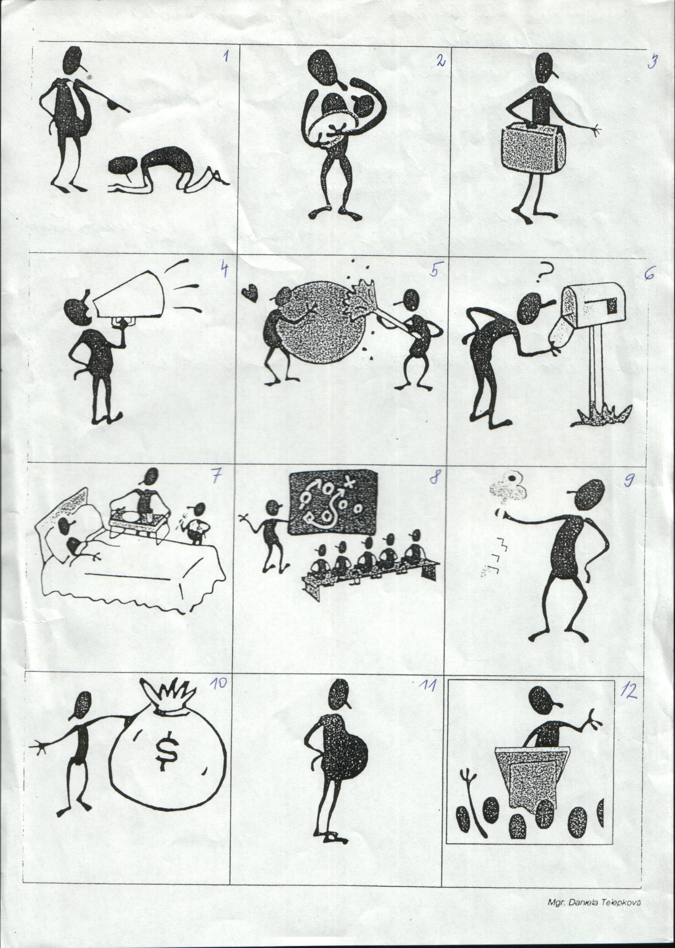
Právo na cestovanie, sloboda pohybu

Slide 18
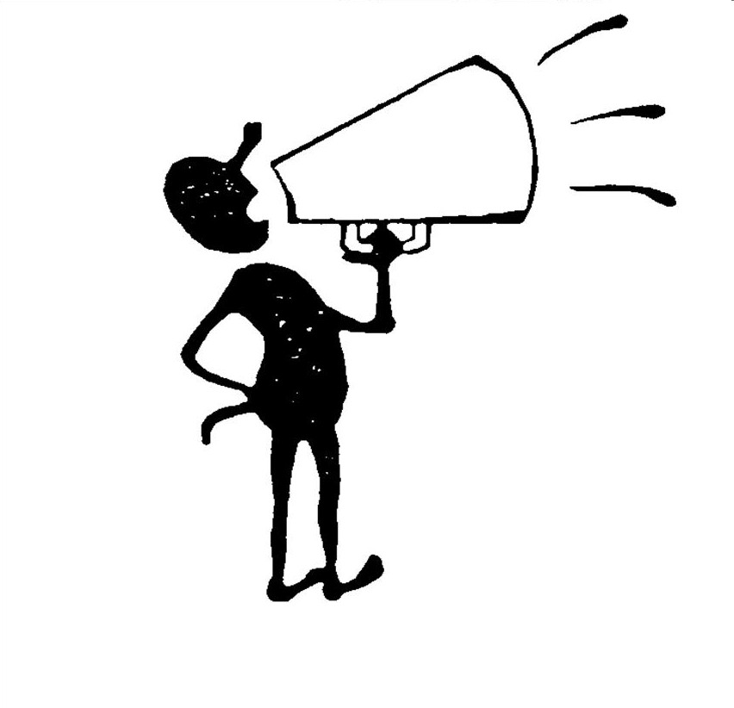
Právo na svoj názor, sloboda prejavu

Slide 19
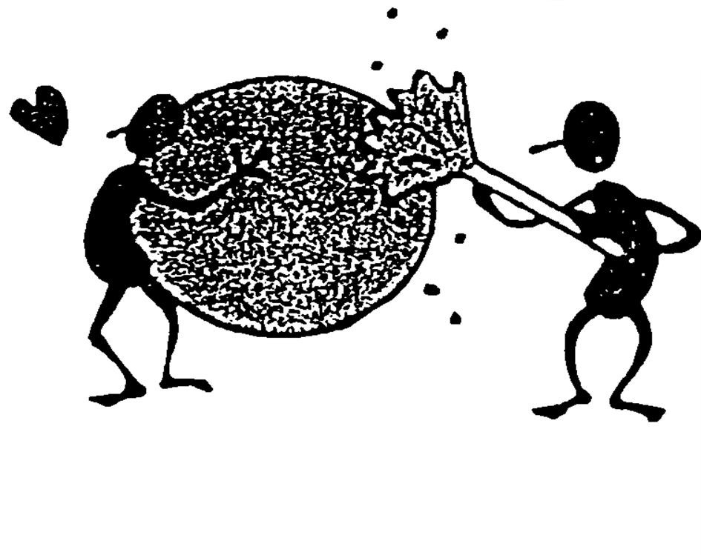
Právo na čisté životné prostredie

Slide 20
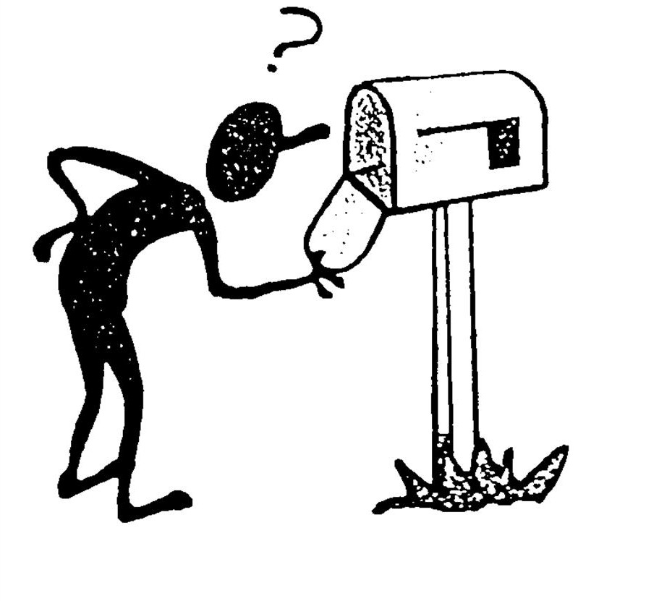
Právo na listové tajomstvo

Slide 21
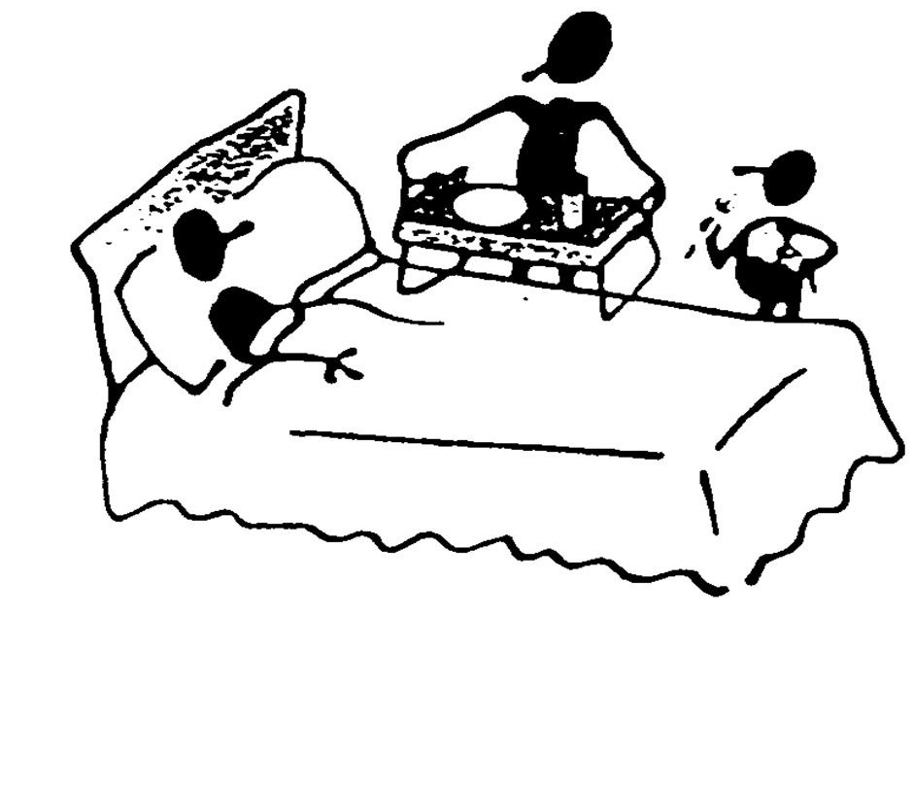
Právo na zdravotnú starostlivosť

Slide 22
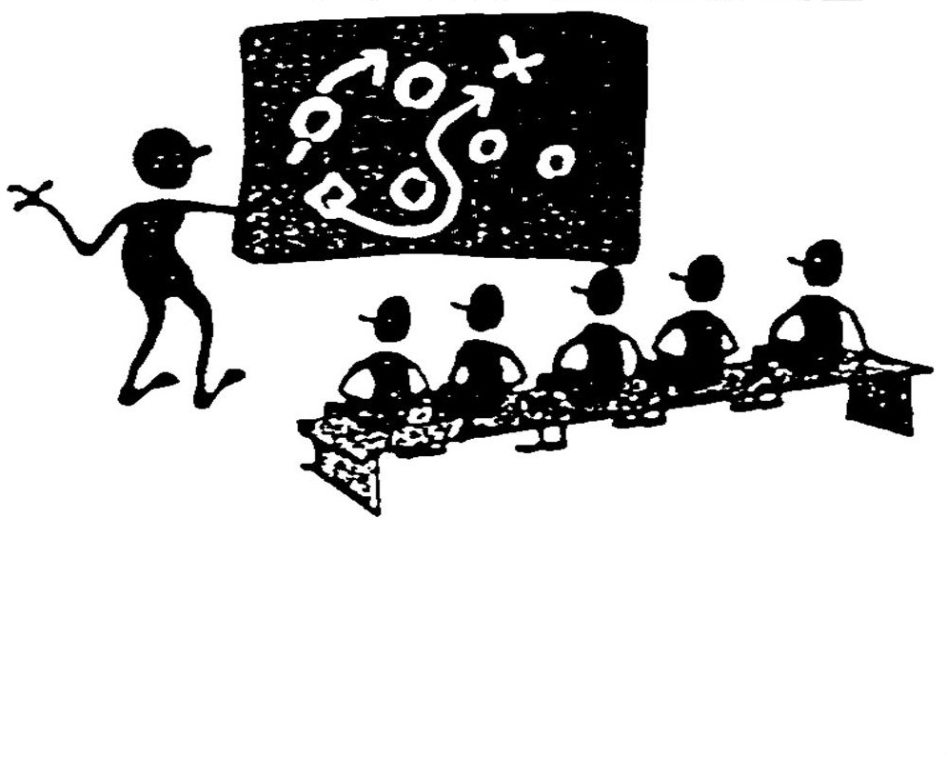
Právo na vzdelávanie

Slide 23
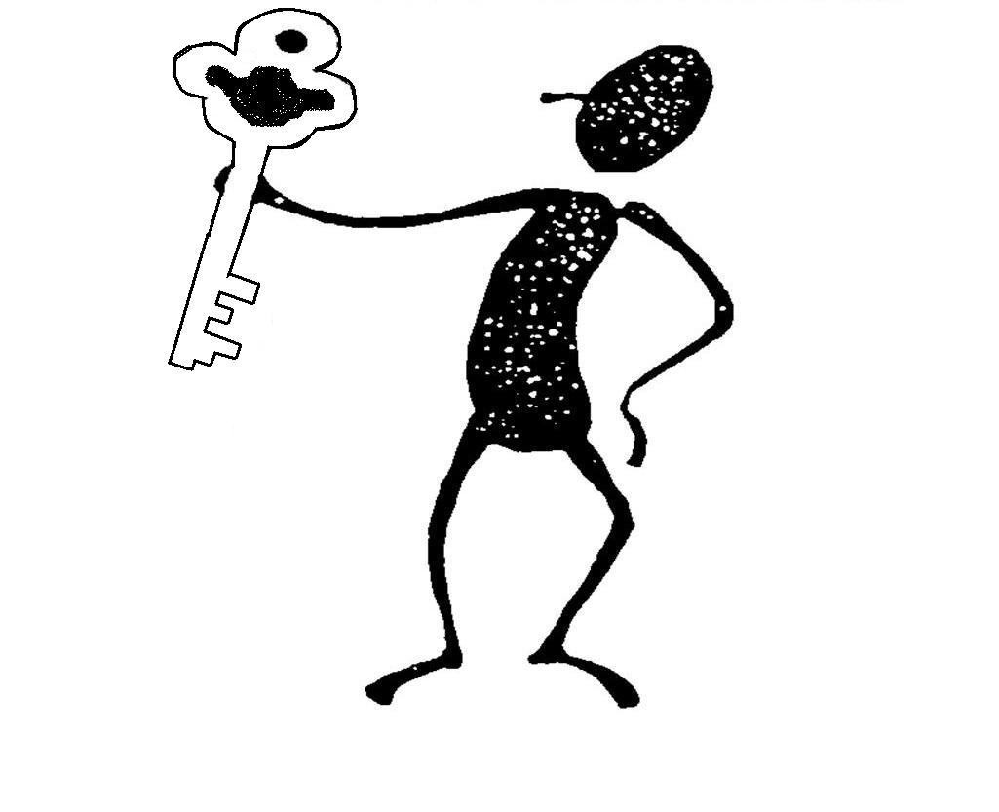
Právo na súkromie

Slide 24
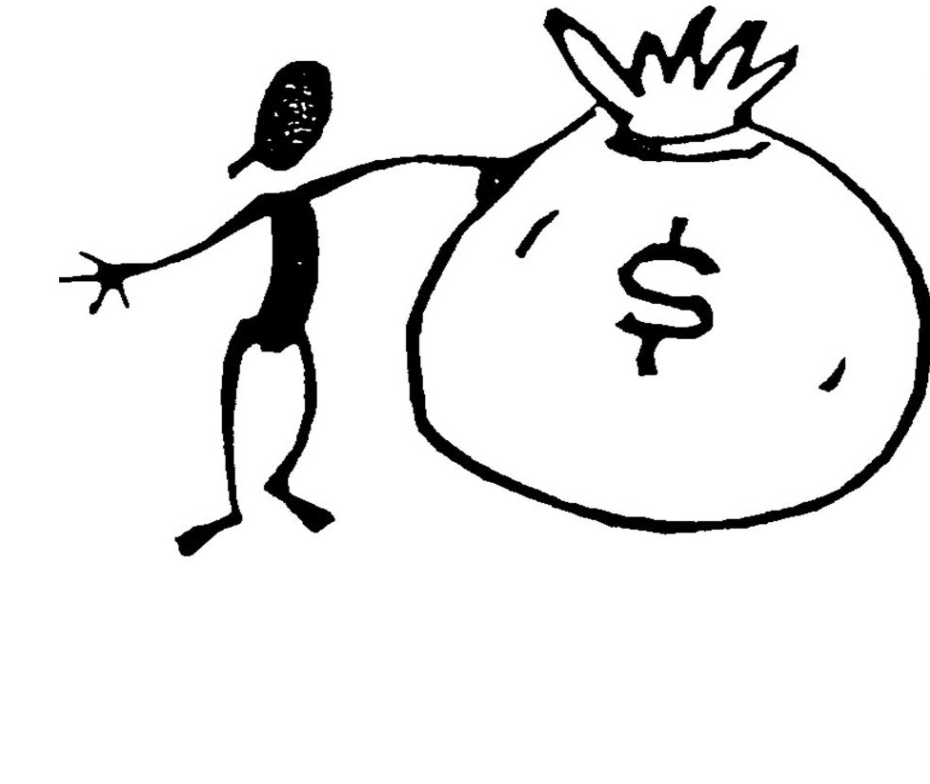
Právo na súkromný majetok

Slide 25
Právo na život

Slide 26
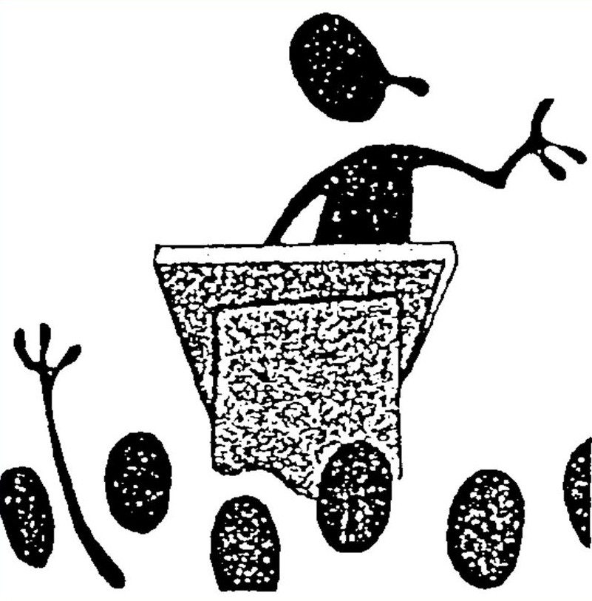
Právo na zhromaždenie

Slide 27
3. Záverečná časť: 5 min.
Vyhodnotenie hodiny, zhodnotenie aktivity, ocenenie najlepšej skupiny známkou.
Zhodnotenie aktivity: Žiaci pracovali v skupinách aktívne a práve daná forma práce ich motivovala . Vedeli odôvodniť, prečo je podľa nich porušené ľudské právo, ktoré uviedli v súvislosti s obrázkom.
Zadanie domácej úlohy – nájsť príbeh s využitím internetu (medzinárodný filmový festival dokumentárnych filmov o porušovaní práv Jeden svet) obsahuje príbehy ľudí, v ktorých došlo k porušovanie ľudských práv vo svete, alebo v SR (novodobé otroctvo, detskí vojaci, rasová diskriminácia a pod.).

Slide 28
Ďakujem za pozornosť

Slide 29
Informačné zdroje
Krsková, Krátka: Základy práva. Bratislava, SPN 2001.
Krsková, Ďurajková, Drozdíková: OBČIANSKA VÝCHOVA pre 8.ročník ZŠ. Bratislava, SPN 2004.
Jeden svet. (14.02.2014) Dostupné z: http://www.jedensvet.sk/

